Slide 1
<넥타이>
담당자 :
연락처 :
직영몰 : http://www.lgmmall.com/

Slide 2
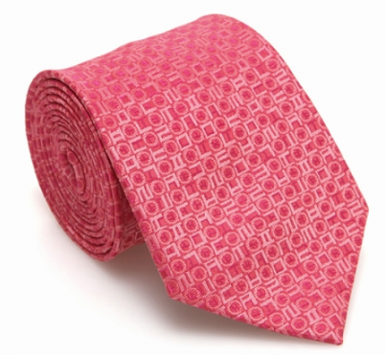
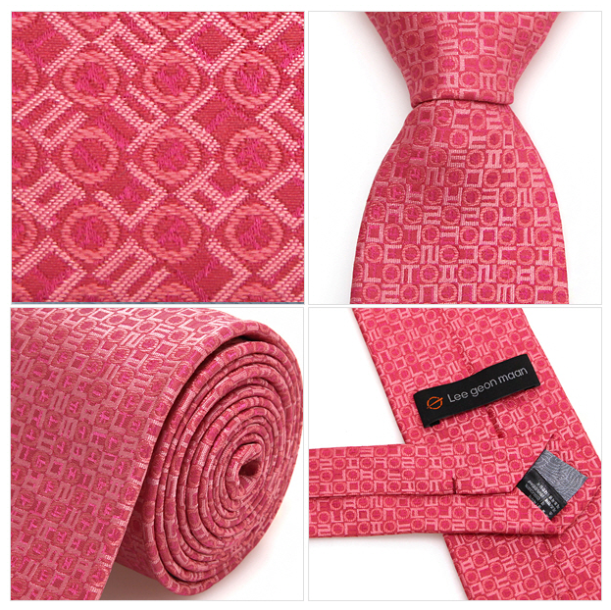
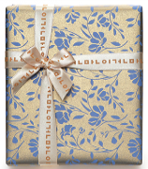
상 품 제 안 서
상 품 명
미니 건축한글 넥타이(핑크)
상품 이미지
상세 이미지
모델명
LM154MNX017SPK
상품설명서
소 재
SILK 100% (선염)
자음, 모음, 받침이 서로 쌓이고 합쳐지는 가운데 글자가 단어가 되고 글이 되어가는 과정이 매우 입체적인 한글의 제작원리를 시각화한 디자인으로 건설현장에서 느껴지는 철골구조물이나 건축 축대에서 보여 지는 모습을 한글로 응용.
크 기
폭 길이 8cm, 총 기장 147cm
무 게
-
원산지
국내생산(Korea)
케이스
제조원
(주)이건만에이앤에프
임가공
불박, 띠지, 스티커, 라벨, 쇼핑백
소비자가
\95,000
공급가
(부가세별도)
문의

